Slide 1
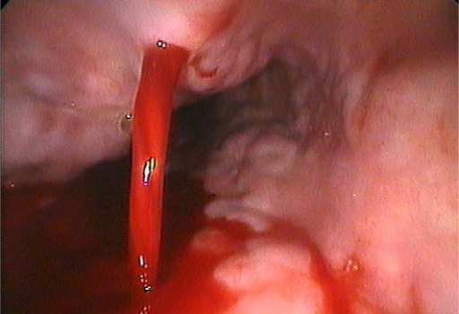
МІНІСТЕРСТВО ОХОРОНИ ЗДОРОВ’Я УКРАЇНИ ВІННИЦЬКИЙ НАЦІОНАЛЬНИЙ МЕДИЧНИЙ УНІВЕРСИТЕТ ІМ. М.І. ПИРОГОВА КАФЕДРА ХІРУРГІЇ №1
Шлунково-кишкові кровотечі.Сучасні методи діагностики та лікуання.
Підготувала : студентка 5 курсу 2а гр.
Семененко Н.В.

Slide 2
Шлунково-кишкова кровотеча – це гостре або хронічне витікання крові в просвіт шлунково-кишкового тракту при наявності патологічних процесів у стравоході, шлунку, тонкій або товстій кишках.
Основні клінічні симптоми:
блювання яскраво червоною кров’ю (haematemesis), кров’ю коричневого або чорного кольору (кавова гуща);
мелена(melaena) – дьогтьоподібний кал з різким специфічним запахом (крововтрата > 500 мл; індекс Альговера > 0,8);
не змінена (червона) кров у калі (haematochezia);
Випорожнення вигляду «малинового желе» зі слизом;

Slide 3
Діагностика ШКК
Загальний аналіз крові (анемія, ↓Hb, ↓ Ht, ↓ питома вага, ↓ в’язкість крові);
Дефіцит ОЦК
Ендоскопічна діагностика(ФЕГДС, колоноскопія)

Slide 4
Для оцінки дефіциту ОЦК використовують визначення шокового індексу (ШІ) розрахованого за методом Альговера-Брубера :
Індекс Альговера | Обєм крововтрати (л) | Дефіцит ОЦК %
0,5 | 0 | 0
0,8 | 0,5-0,6 | 10
0,9- 1,2 | 0,7-1,2 | 25
1,3 – 1,5 | 1,4-1,8 | 30
2,0 | 2,5 | 40
>2,0 | >2,5 | >40
Збільшення індексу на кожну 0,1 відповідає втраті крові 0,2 л.
ін. Альговера = Ps/сис. АТ

Slide 5
Класифікація крововтрати за P.L.Marino , 1998
Клас | Клінічні симптоми | Дефіцит ОЦК %
I | Ортостатична тахікардія | 15
II | Ортостатична гіпотензія | 15 – 30
III | Артеріальна гіпотензія в положенні лежачи на спині, олігоурія | 30 – 40
IV | Порушення свідомості, колапс | Понад 40

Slide 6
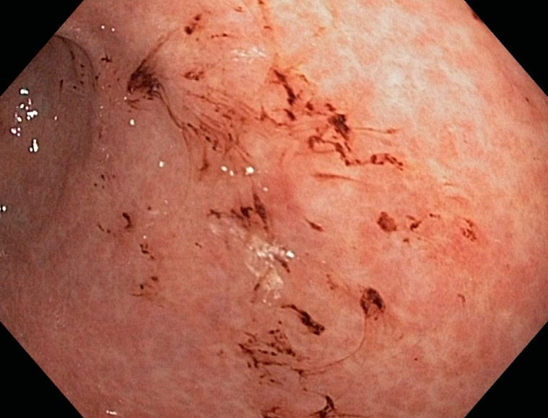
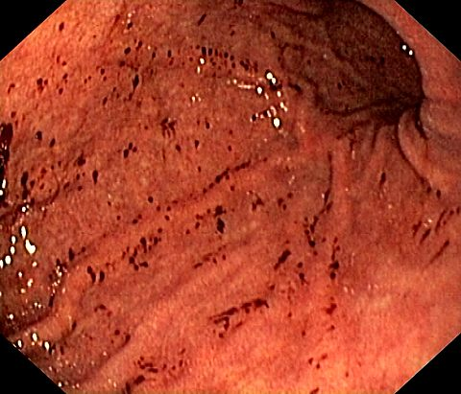
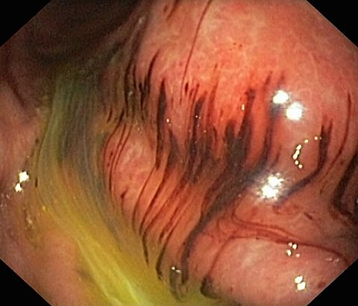
ДІАГНОСТИЧНА ЕНДОСКОПІЯ ПРИ ГОСТРІЙ ШЛУНКОВО - КИШКОВІЙ КРОВОТЕЧІ
Мета :
верифікувати джерело кровотечі, його локалізацію, розміри
та тяжкість деструкції;
визначити кровотеча триває чи ні;
застосувати способи місцевого гемостазу – спробувати зупинити кровотечу, при необхідності провести ендоскопічну профілактику ії рецидива;
визначити ступінь надійності гемостазу, спрогнозувати ризик
рецидиву ШКК.

Slide 7
Ендоскопічна класифікація ознак (стигмат) кровотечі(по Форесту, 1974 р.)
Forrest I Ia Ib | Активна кровотеча (в шлунку свіжа кров, згустки) Активна пульсація Активне підтікання (з-під згустка, дифузна торпідна кровотеча)
Forrest II IIa IIb IIc | Стигмати (в шлунку згустки, «кофейна гуща» у значній кількості – кровотеча зупинилась < 6-8 год тому) Видима тромбована судина Флотуючий, несформований, нефіксований тромб вкриває виразку Чорна основа – фіксований, сформований тромб на дні виразки, фібрин з тромбованими судинами на дні
Forrest III | « - » ознак кровотечі (в шлунку слиз, секреторна рідина, залишки «кофейної гущі», бліда слизова, «збіднений судинний малюнок») Дефект під фібрином

Slide 8
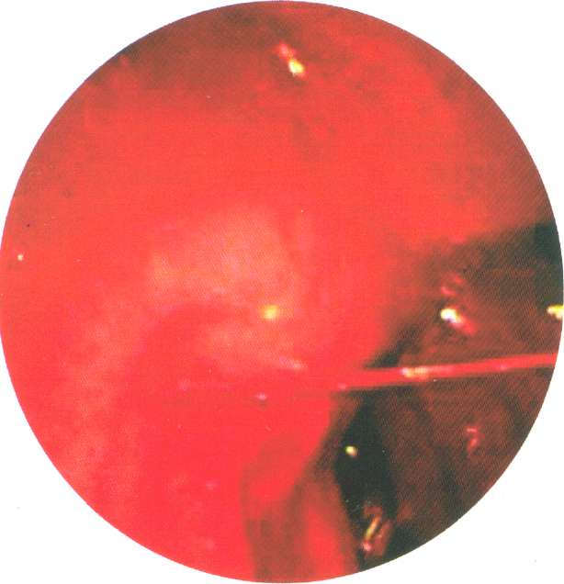
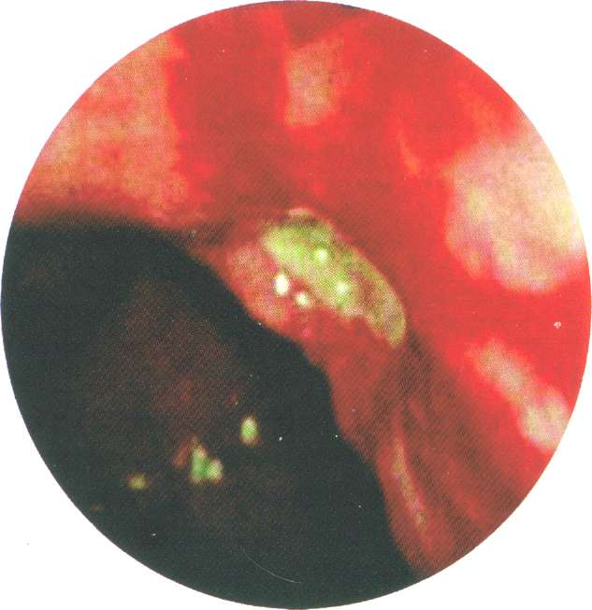
Ендоскопічні методи гемостазу
Покази :
активна артеріальна або венозна кровотеча;
високий ризик рецидиву кровотечі з судини, що не кровоточить;
фіксований тромб-згусток .

Slide 9
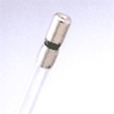
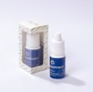
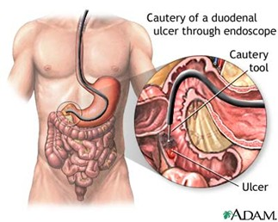
1)Медикаментозні
1)Зрошення розчинами медикаментів:
Судинозвужувальними(Мезатон,Адреналін)
Денатуруючими(Спирт етиловий 96%);
гемостатичними (гемофобін, тромбін,
епсилон-амінокапронова кислота,
Капрофер);
2)Нанесення плівкоутворювальних
препара­тів (ліфузоль, біологічні клеї і
под.);

Slide 10
3)Інфільтраційний гемостаз:
розчином адреналіну, мезатону;
спиртово-новокаїновими сумішами;
фізіологічним розчином;
денатуруючими розчинами.
Застосовується практично у всіх випадках локальних кровотеч як самостійний метод чи в комбінації з іншими методиками. Не рекомендують при діаметрі судини більше 1 мм.

Slide 11
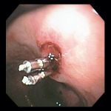
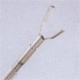
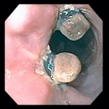
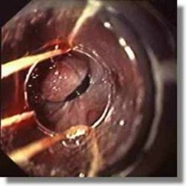
2)Механічні
1) Кліпування судини
гемостатичними кліпсами;
2) Лігування еластичними кільцями;
3) Лігування ендопетлею.

Slide 12
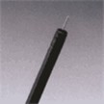
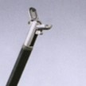
3) Фізичні
Електрокоагуляція:
монополярна;
біполярна;
гідродіатермокоагуляція;
термовплив:
термозонд;
кріовплив;
лазерна коагуляція;
радіохвильова коагуляція
аргоноплазмова коагуляція.

Slide 13
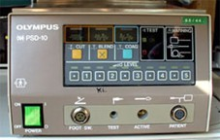
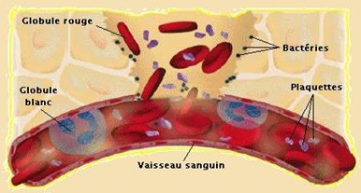
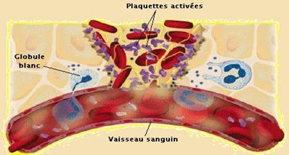
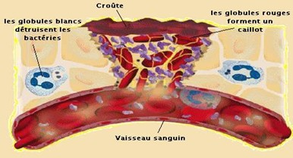
Електрокоагуляція
- дія на тканини змінного току високої частоти(500 кГц- 2 МГц), яка призводе до виділення великої кількості тепла, але не впливає на ендогенні електричні процеси.
Гемостаз забезпечується стисненням судини утвореним струпом та посиленням тромбоутворення.

Slide 14
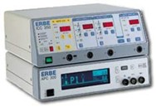
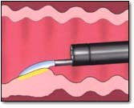
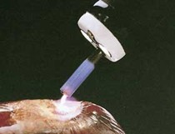
Аргоноплазмова коагуляція
метод, при якому енергія току великих частот передається на тканини безконтактним способом
за допомогою іонізованого
електропровідного газу – аргону.
Переваги:
Максимальна глибина коагуляції 3 мм
Струмінь плазми аргону може діяти
не лише в осьовому, а й в поперечному
чи радіальному напрямках
Відсутність диму
«Схожість» аргонової плазми та крові
Менше закислення тканин, що сприяє
швидшому заживленню

Slide 15
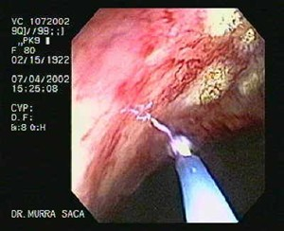
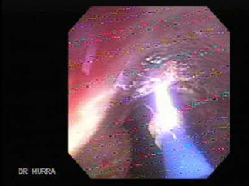
Аргоноплазмова коагуляція застосовується практично в усіх випадках ШКК.
Однак використання
даного методу є
небезпечним при
маніпуляціях з судинами
великого діаметру,що не
кровоточать.

Slide 16
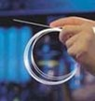
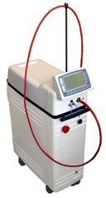
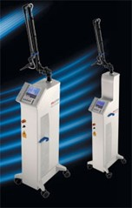
Лазерна фотокоагуляція
безконтактний метод коагуляції шляхом дії оптичного когерентного випромінювання, що характеризується високою направленістю та великою щільністю енергії.
Особливо ефективна при
ерозивно –виразкових крово-
течах,ангіодисплазіях,
кровотечах з розпадаючих
пухлин.
Обережно: при глибоких вираз-
ках та дивертикулах!
Можлива перфорація!!

Slide 17
Загальні принципи лікування хворих із шлунково-кишковими кровотечами:
Термінова госпіталізація хворого у хірур­гічний стаціонар, незалежно від ступеня крово­втрати і причини, що її викликала;
Максимально швидке відновлення ОЦК - боротьба з гіповолемічним шоком шляхом масивної інфузійно-трансфузійної терапії;
Уточнення джерела кровотечі та його лока­лізації;
Комплексна гемостатична терапія;
Антисекреторна терапія
Остаточна зупинка кровотечі.

Slide 18
Оперативне лікування
Покази (при виразковій етіології):
Кровотеча, яку не вдалося зупинити ендоскопічними та інфузійними антисекреторними, іншими консервативними засобами – екстренна операція до 2-3 годин від поступлення;
Рецидив кровотечі на тлі противиразкової терапії – термінова операція впродовж 2 – 3 годин від моменту її виявлення;
За умов зупиненої кровотечі - відсутність ознак загоєння виразки на контрольному ЕФГДС впродовж 4-5 діб консервативної противиразкової терапії, – є прямим показом до раннього відстроченого або планового хірургічного оздоровлення для попередження майбутніх ускладнень виразкової хвороби та пізніх рецидивів геморагії;
Наявність поєднаних ускладнень виразкової хвороби на тлі зупиненої кровотечі після корекції.

Slide 19
Види оперативних втручань,що застосовуються:
Прошивання або висічення виразки з наступним проведенням пластики та однієї з видів ваготомії.
При рецедивних кровоточивих виразках – різні види ваготомій.
Резекція шлунку.

Slide 20
Види пластик:

Slide 23
Пілоропластика:
За Мейо
По Джад-Хорслі, Джад-Танака
По Таннер-Кенеді
За Barosso
За Helwing i Heyman
Дуоденопластика :
- субциркулярна; - сегментарна; - циркулярна .

Slide 24
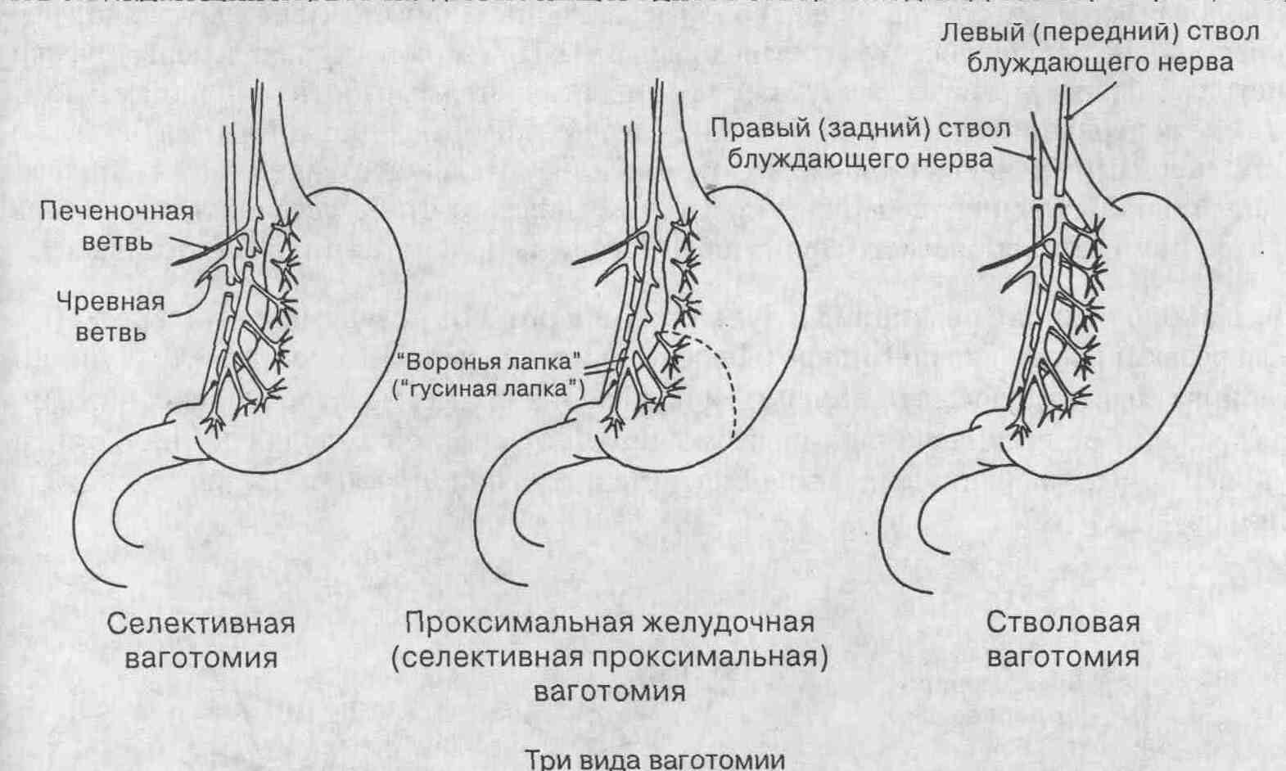
Види ваготомій:

Slide 25
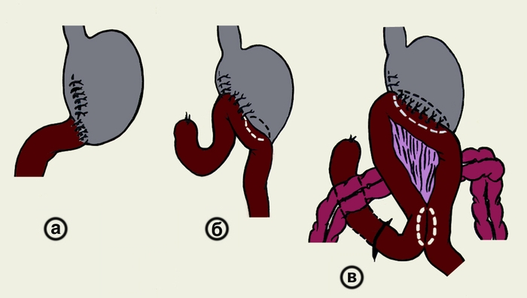
Резекція шлунку
А)спосіб Більрот -1
Б)спосіб Більрот 11 в модифікації Гофмейстера — Финстерера
В)спосіб Більрот 11 в модифікації Бальфура

Slide 27
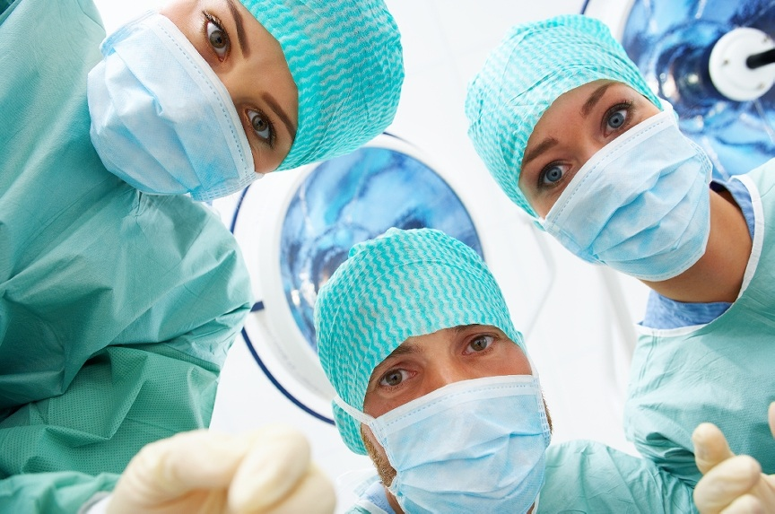
Дякую за увагу!
Дякую за увагу!

